Slide 1


14 paskaita. Flask (įžanga)
2 LYGIS
2022
Python pažengusiųjų kursai

Slide 2
Šiandien išmoksite
01
Sukurti Flask aplikaciją
02
Sukurti duomenų bazę susietą su Flask aplikacija
03
Atlikti CRUD veiksmus naudojant Flask biblioteką

Slide 3
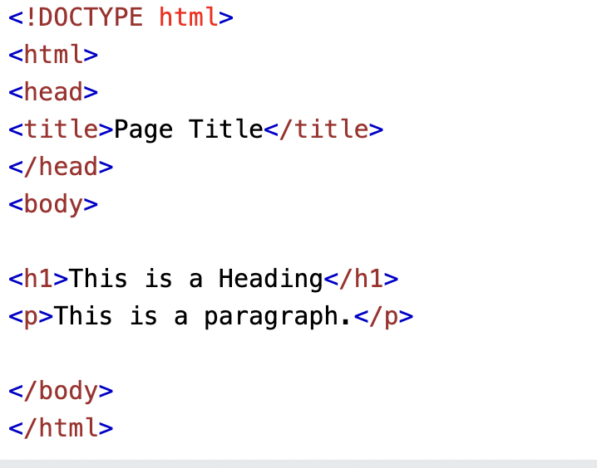

HTML
HTML (Hyper text Markup Language „Hiperteksto žymėjimo kalba“) – tai kompiuterinė žymėjimo kalba, naudojama pateikti turinį internete.
https://www.w3schools.com/html/

Slide 4
Python web framework'as - Flask
Flask yra populiariausias python'o microframework'as. Jeigu projektas nėra labai didelis, arba tiesiog norime pasidaryti kažkokį GUI per naršyklę, kažką greitai prototipuoti, Flask yra labai geras pasirinkimas. Tačiau taip pat Flask funkcionalumą lengva praplėsti.

Slide 5
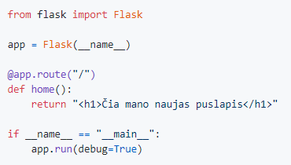
Minimali svetainė su Flask
pip3 install flask
python3 main.py

Slide 6
Alternatyvus paleidimas
export FLASK_APP=main.py
flask run

Slide 7
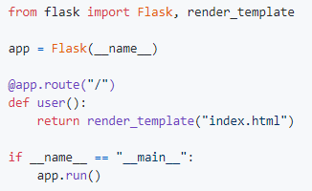
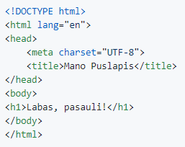
main.py failas:
Kaip sukurti ir panaudoti HTML šabloną
templates/index.html failas:

Slide 8
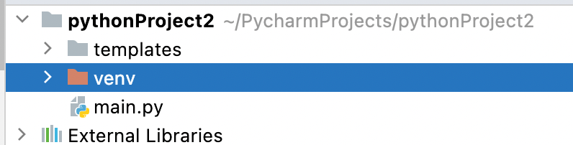
Kad praeitas pavzdys veiktų būtina sukurti templates aplanką

Slide 9
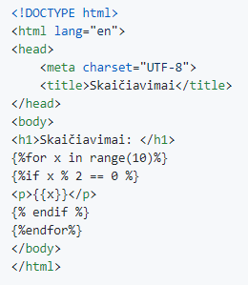
Į šabloną galime įdėti logikos

Slide 10
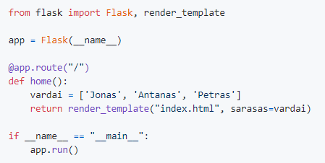
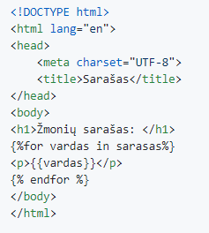
main.py failas:
Kaip kintamuosius perkelti į šabloną
templates/index.html failas:

Slide 11
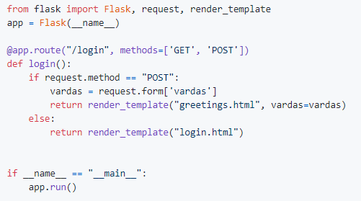
Kaip perduoti duomenis iš svetainės į programą:
app.py

Slide 12
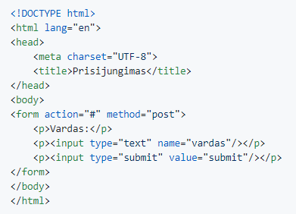
Kaip perduoti duomenis iš svetainės į programą:
templates/login.html

Slide 13
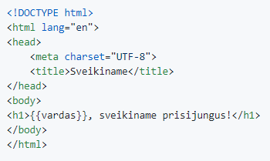
Kaip perduoti duomenis iš svetainės į programą:
templates/greetings.html

Slide 14
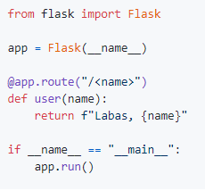
Dinamiškas url

Slide 15
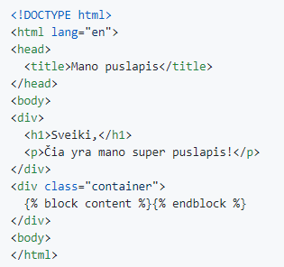
Base template naudojimas ir paveldimi templates

Slide 16
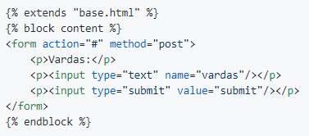
Panaudojame base.html ir sutaupome kodo

Slide 17
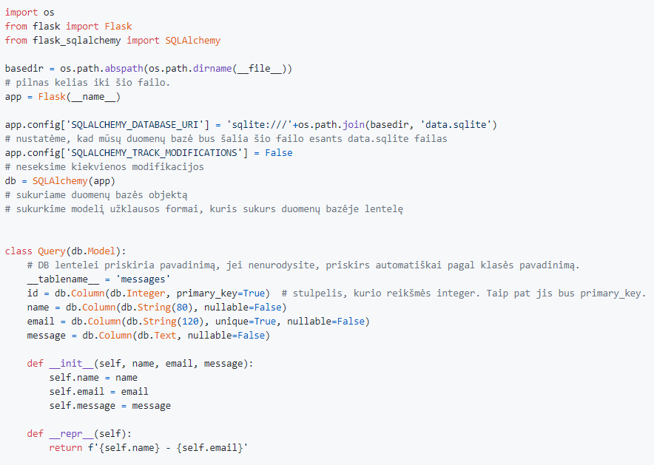
Duomenų bazės sukūrimas
Flask leidžia mums dirbti su duomenų bazėmis, praktiškai nesitepant rankų į SQL užklausas. Viskuo pasirūpina modulis Flask-SQLAlchemy. Iš principo tai yra SQLAlchemy pritaikyta flaskui. Diegiasi pip install Flask-SQLAlchemy.

Slide 18
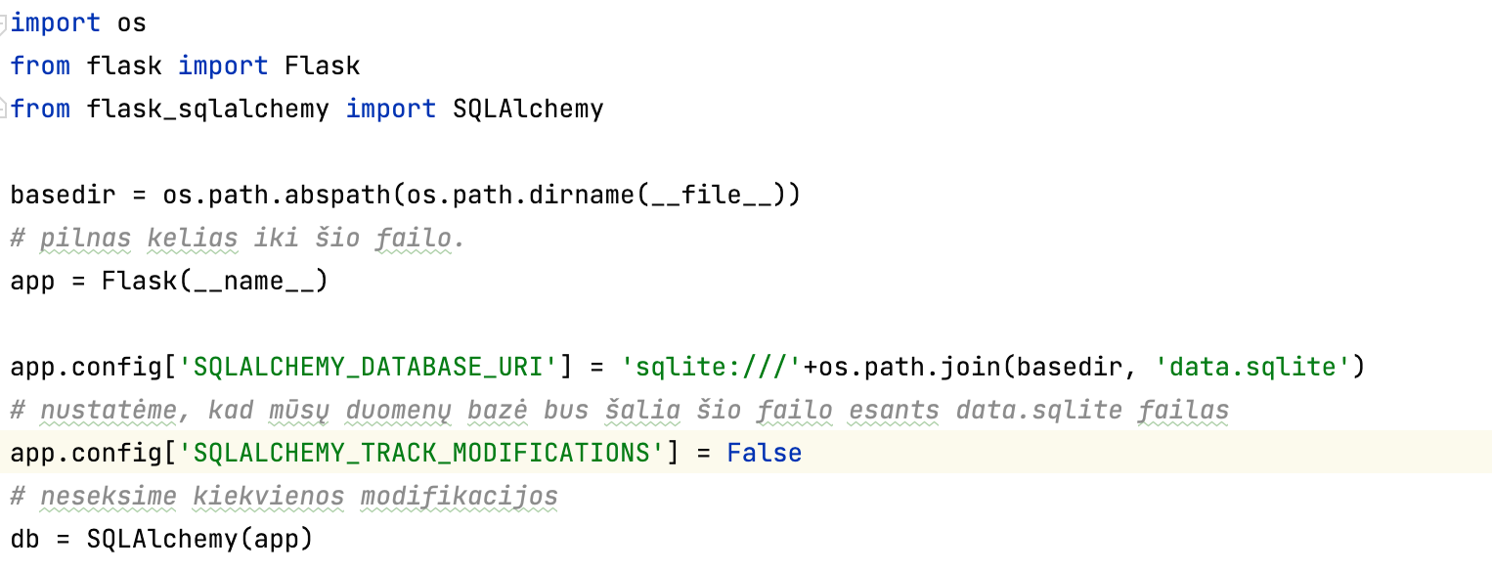
Duomenų bazės įrašo sukūrimas
message_example.py failas

Slide 19
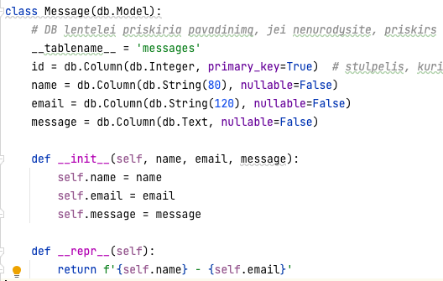
Duomenų bazės įrašo sukūrimas
message_example.py failas

Slide 20
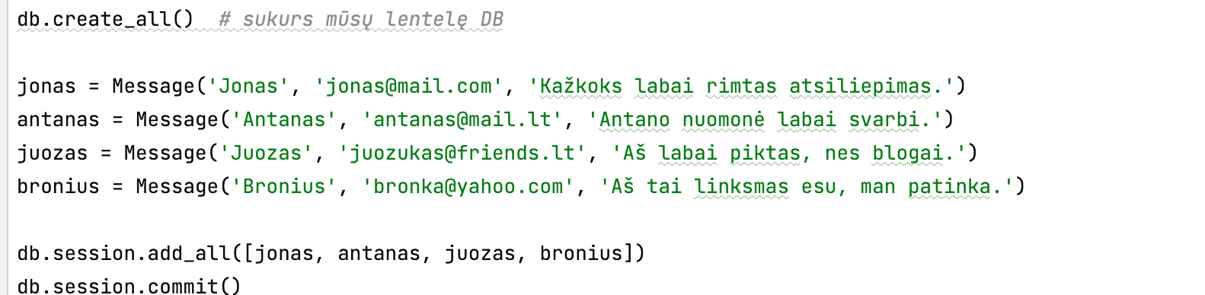
Duomenų bazės įrašo sukūrimas
message_example.py failas

Slide 21
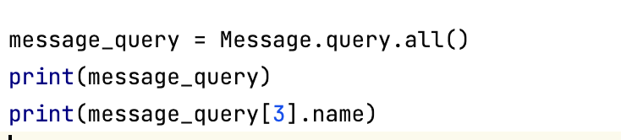
Duomenų bazės įrašo perskaitymas
message_example.py failas

Slide 22
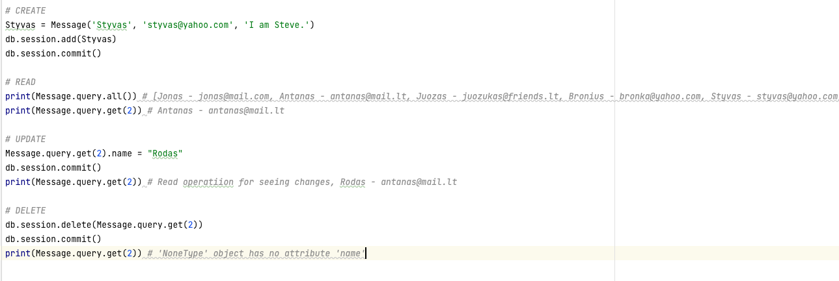
Įvairios CRUD operacijos
C - Create
R - Read
U - Update
D - Delete
crud.py failas

Slide 23

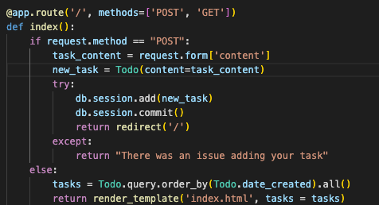

18 paskaita. Flask (įžanga)
Pavyzdys 5 užduotyje:
app.py failas (Viršuje)
Įrašymas į duomenų bazę naudojant HTML
index.html (Apačioje)

Slide 24
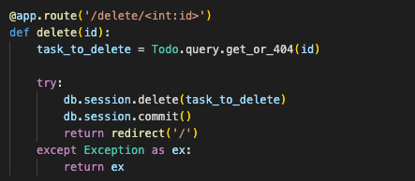
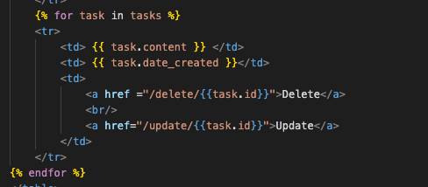
18 paskaita. Flask (įžanga)
Pavyzdys 5 užduotyje:
app.py failas (Viršuje)
Ištrinimas iš duomenų bazės naudojant HTML
index.html (Apačioje)

Slide 25
18 paskaita. Flask (įžanga)
Užduotis nr. 1
Susikurkite html failą ir pamėginkite sukurti programą, kurioje būtų išspausdinta:
Hello world (pavadinimas)
Mano pirmasis HTML failas (tekstas)

Slide 26
14 paskaita. Flask (įžanga)
Užduotis nr. 2
Sukurti programą, kuri turėtų statinį puslapį, pvz. localhost:5000 su tekstu. Turėtų būt pavadinimas ir po apačia kažkoks informacinis tekstas. Užkart panaudokite template funkcionalumą

Slide 27
18 paskaita. Flask (įžanga)
Užduotis nr. 3
Sukurti puslapį kuriame būtų trys puslapiai: 1. http://127.0.0.1:5000/ - Pagrindinis puslapis, kuriame būtų parašyta šiandienos data
2. http://127.0.0.1:5000/name - Antrame puslapyje, kuriame būtų parašytas jūsų pasirinktas vardas
3. http://127.0.0.1:5000/<dinaminisurl> - šitame puslapyje būtų išspausdinta “Labas, aš išspausdinu dinaminisurl pavadinimą”
Kiekviename puslapyje turėtų būt išspausdintas jūsų pasirinktas pavadinimas. Kad nekartoti pavadinimo, pasinaudokite template paveldimumo funkcionalumu

Slide 28
18 paskaita. Flask (įžanga)
Užduotis nr. 4
Sukurti programą, kuri leistų įvesti vardą ir jį išsaugotų duomenų bazėje. Įvesti vardai turėtų būti atspausdinti eilės tvarka su skaičiukais.
Patarimas naudoti:
<ol> ir <li>

Slide 29
18 paskaita. Flask (įžanga)
Užduotis nr. 5
Sukurti programą, kurioje galėtumėme sukurti, saugoti, redaguoti, trinti savo užduočių sąrašą. Užduotys turi būti saugomos į duomenų bazę.

Slide 30
18 paskaita. Flask (įžanga)
PAPILDOMAI
https://blog.miguelgrinberg.com/post/the-flask-mega-tutorial-part-i-hello-world

